Slide 1
Никогда и никому не позволяйте думать за вас. Читайте книги.
© Я.Вишневский

Slide 2
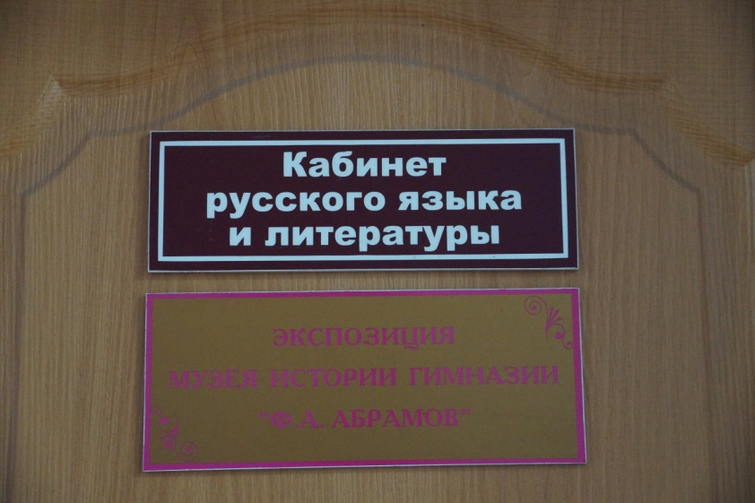
Добро пожаловать
в МБОУ Гимназия № 3
Участник городского конкурса «Школа года»
в номинации
«Лучший предметный кабинет»
«Абрамовская аудитория»

Slide 3
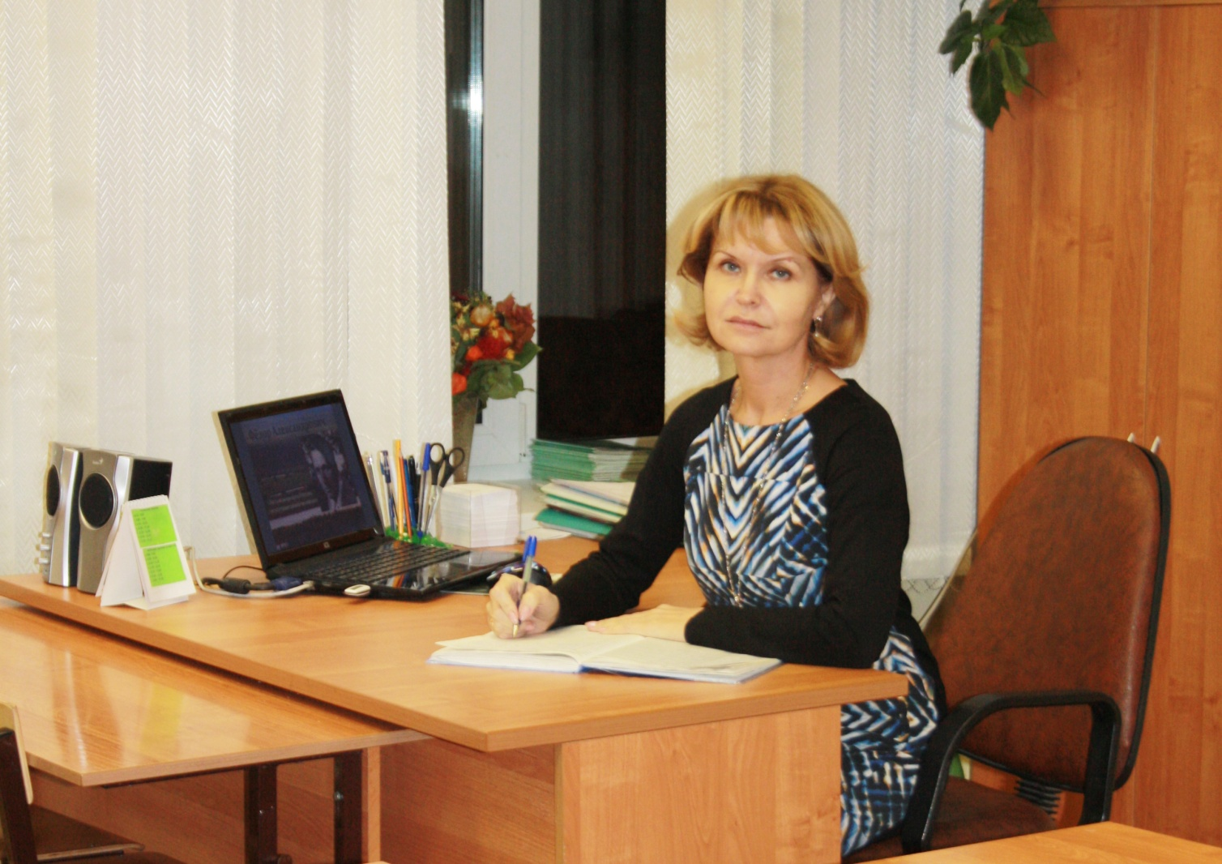
Создана с целью наиболее эффективно использовать
Кабинет русского языка и литературы № 303
Год рождения - 1983

Slide 4
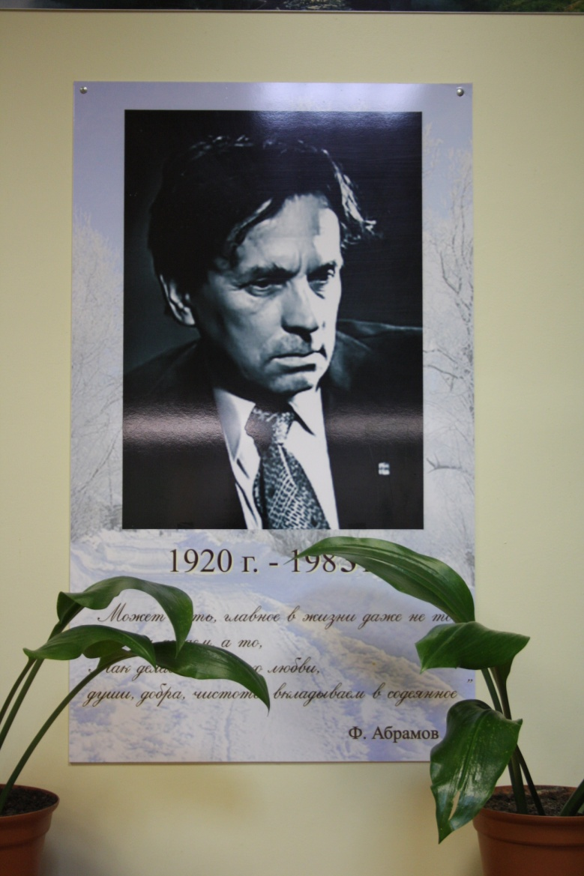
Приглашаем вас в удивительный мир, где обретают знания, где разрешаются сомнения, где в душе рождается музыка сотворчества.
Здесь всё дышит красотой и творчеством Ф. А. Абрамова.
Он так любил березы и космеи
И пинежский напевный говорок,
День ото дня сильнее и сильнее
Его тянуло на родной порог.
Здесь сердце отдыхало и болело,
Искало вновь ответа на вопрос:
Куда идем? Так в чем, скажите, дело?
Земля скудеет, лес и сенокос.
Герои мы на час? Да неужели?
А Родина просила защитить
От подлости, пассивности, безделья,
От сердца равнодушного в груди.
И он вставал. Он словом бил в упор!
Он, как на фронте, снова был бойцом!
И, выйдя на Абрамовский угор,
Я чувствую, как ветер бьет в лицо!
Татьяна Бечина

Slide 5
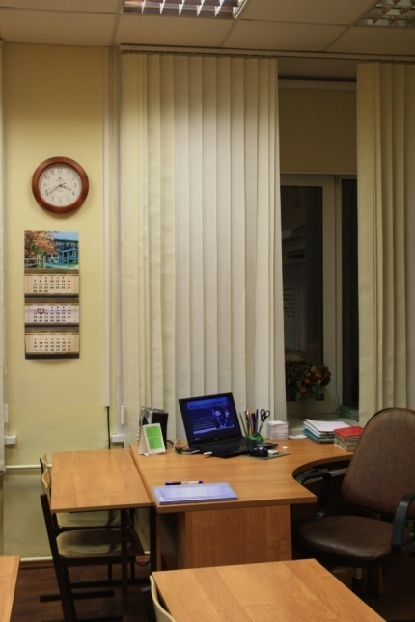
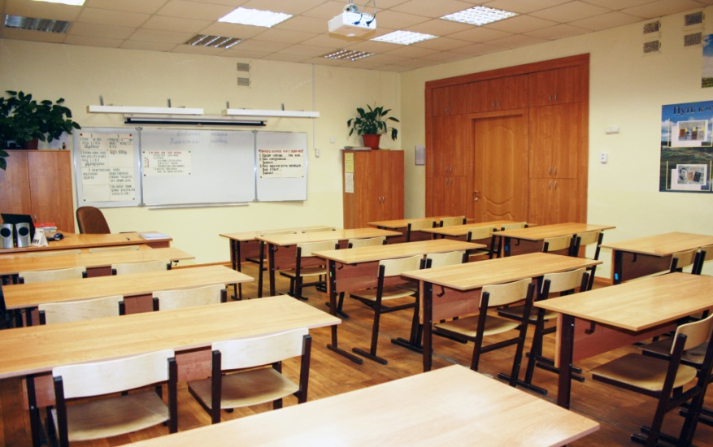
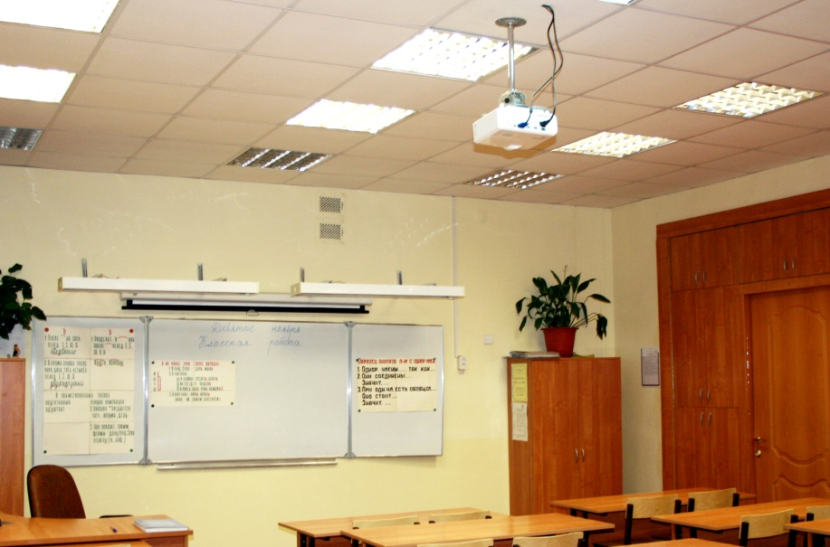
Кабинет сосредоточил в себе информационные ресурсы (коллекция мультимедийных презентаций, DVD и СД диски, МР3 диски) и технические средства: компьютер, мультимедийный проектор, экран.

Slide 6
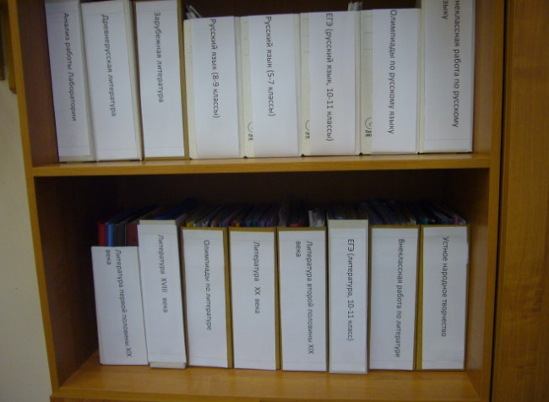
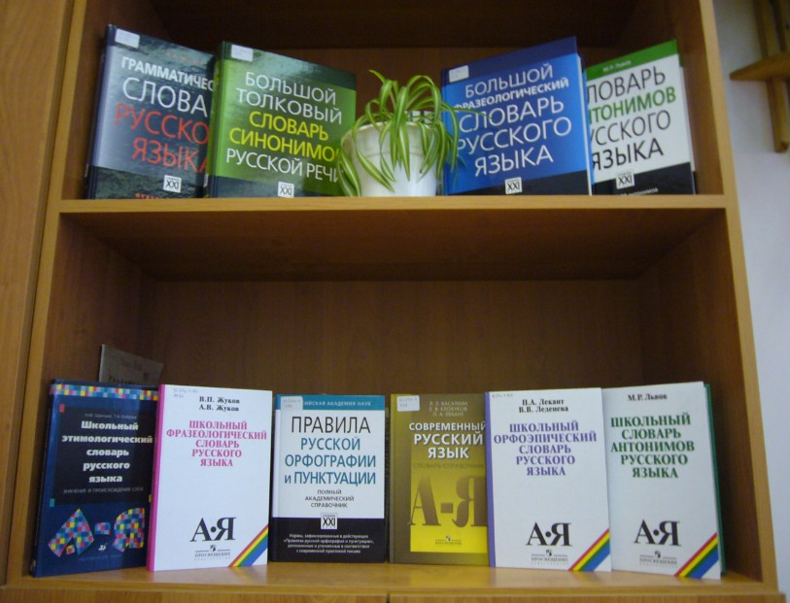
Кабинет используется в качестве центра изучения современных педтехнологий, апробации новых УМК, проведения заседаний творческих групп, семинаров, НУК.
Содержит справочную и методичеукую литературу, документацию, демонстрационный и раздаточный материал, печатные издания.

Slide 7
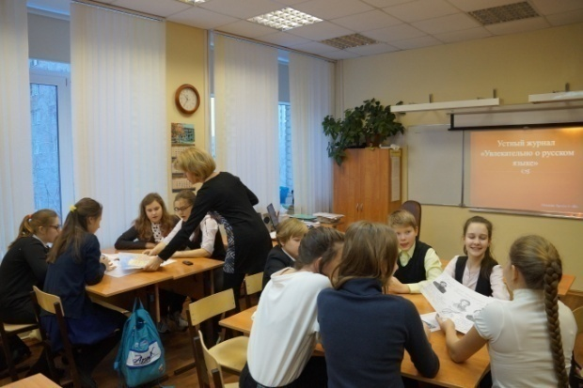
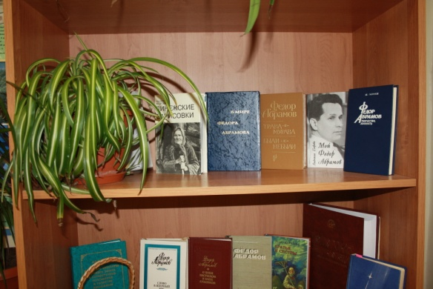
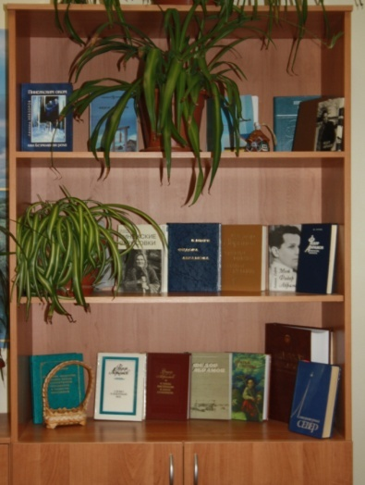
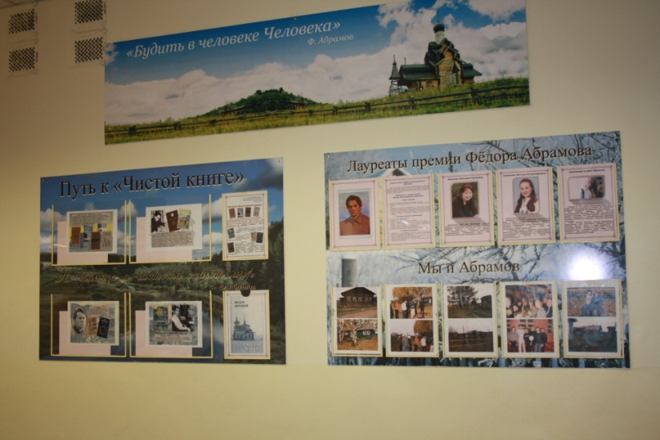
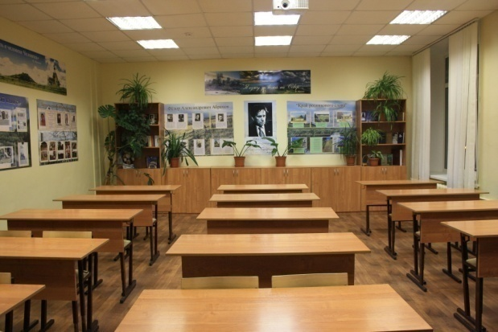
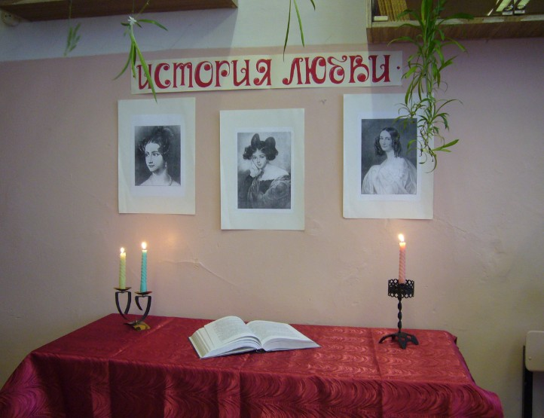
Кабинет - место подготовки и проведения внеклассных и воспитательных мероприятий: тематических экспозиций, литературных праздников, творческих встреч , игр и конкурсов, инсценировок, спектаклей, выставок книг …

Slide 8
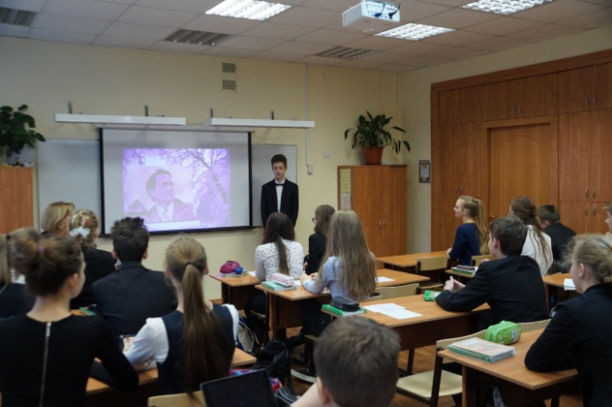
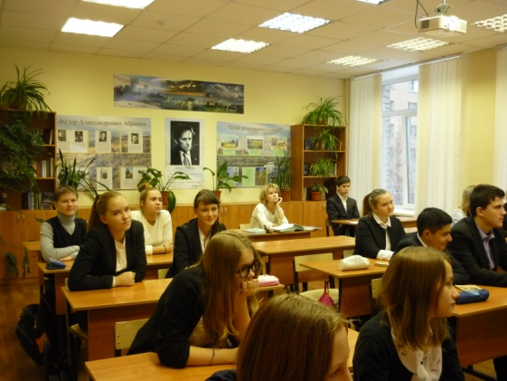
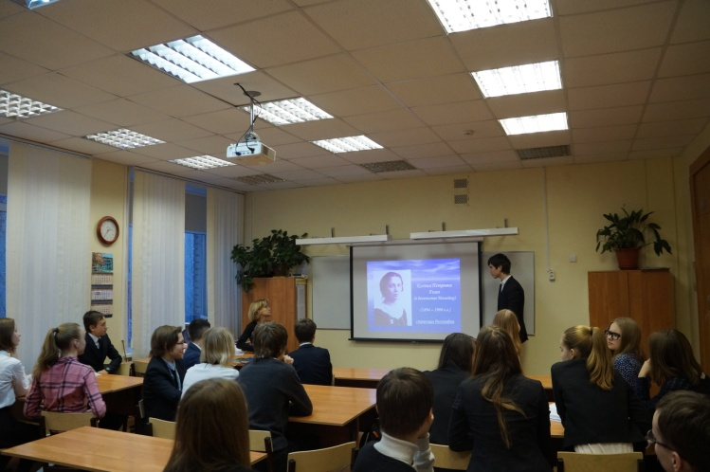
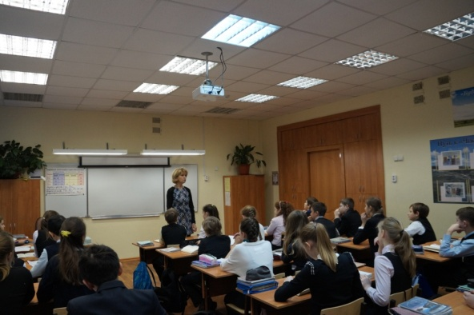
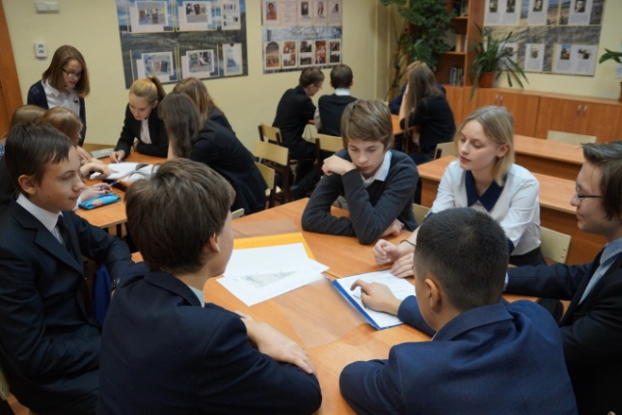
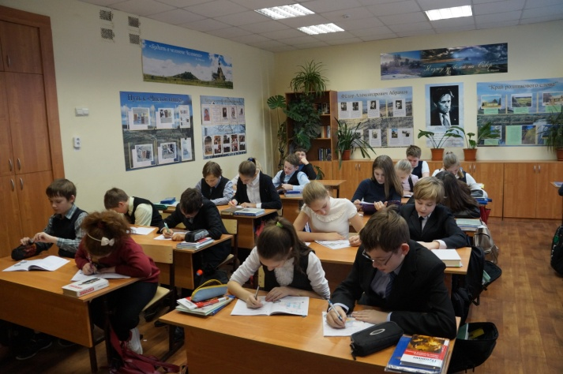
Основное назначение кабинета русского языка и литературы: обеспечение высокого уровня преподавания предметов и организации внеклассной и воспитательной работы, который достигается современными формами проведения уроков, мероприятий и эффективным использованием материально-технической базы кабинета.

Slide 9
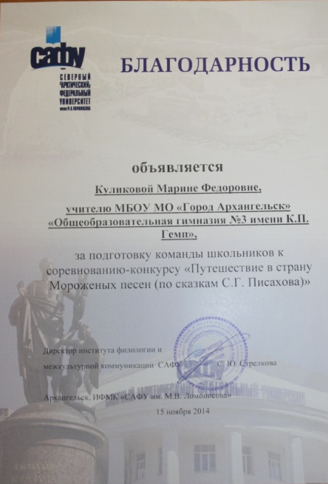
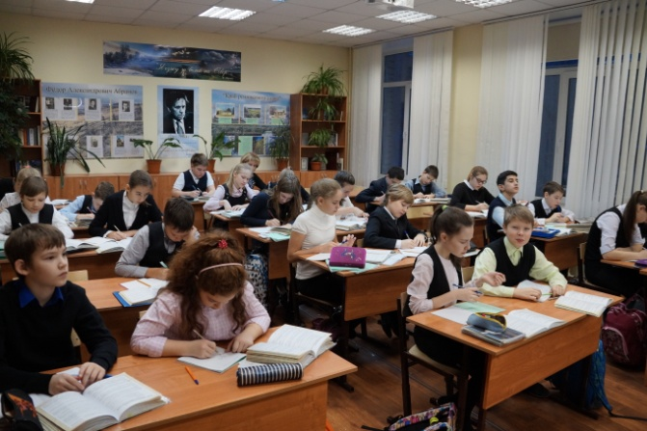
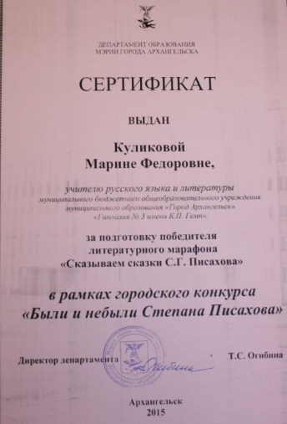
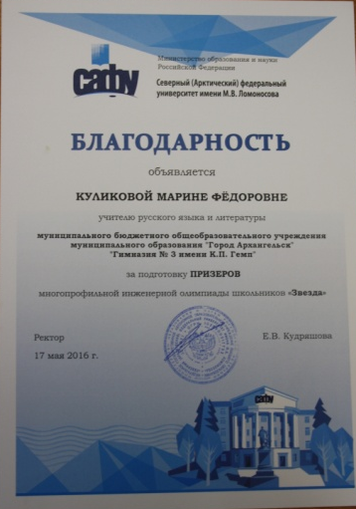
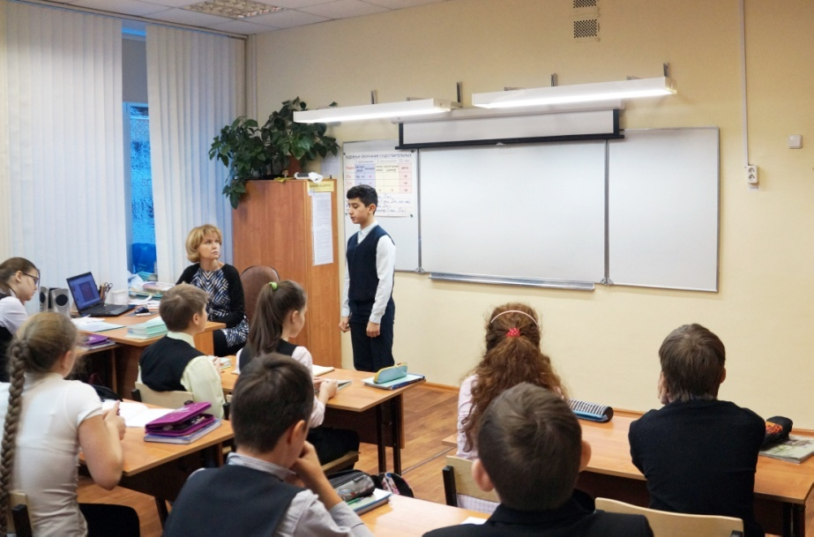
Цель: создание современных условий для организации процесса обучения и воспитания на уроках предметов гуманитарного цикла ( русский язык и литература), при проведении внеклассных мероприятий в соответствии с требованиями образовательного стандарта, программы Министерства образования и науки Российской Федерации.

Slide 10
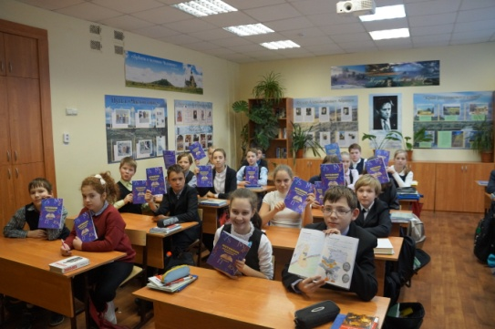
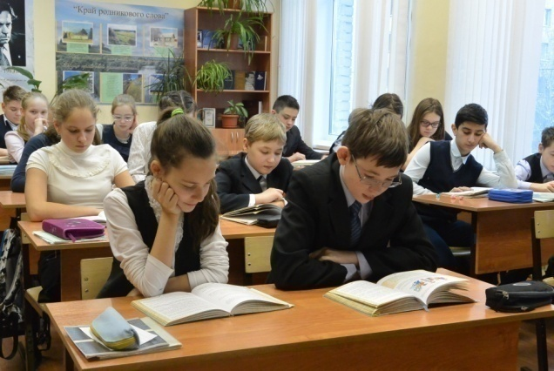
Задачи:
оснащение кабинета в соответствии с современными требованиями;
совершенствование научно-методической, дидактической и материально-технической базы кабинета;
развитие творческих и интеллектуальных способностей учащихся;
расширение сферы деятельности кабинета по воспитанию и обучению учащихся во внеурочное время;
вовлечение родителей в учебно-воспитательный процесс;
внедрение новейших технологий в учебно-воспитательный процесс;
привлечение учащихся к изучению культурного наследия Русского Севера и, в частности, творчества Ф. Абрамова через воссоздание художественно – творческого пространства, в котором жил и работал писатель;
обеспечение условий реализации базового и профильного уровней обучения учащихся 9-11-х классов.

Slide 11
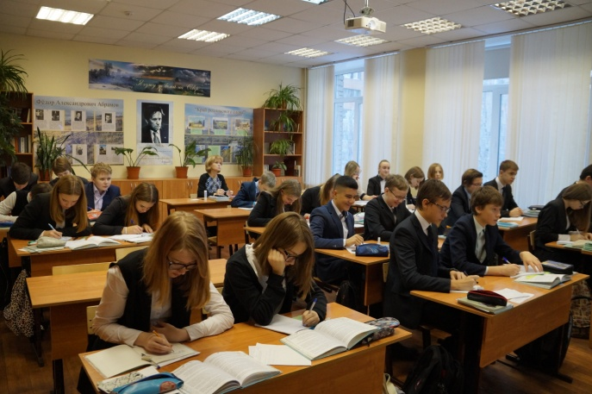
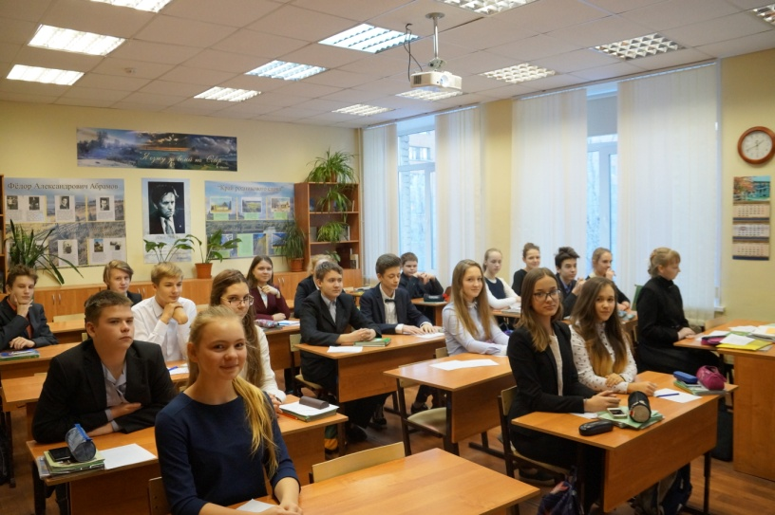
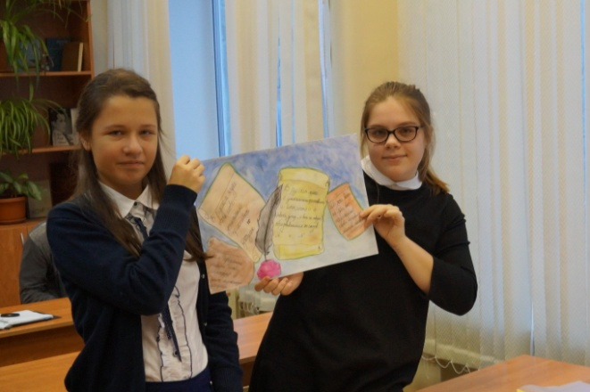
Основные направления работы кабинета:
учебная деятельность;
научно-методическая деятельность;
информационно-методическая деятельность;
внеклассная деятельность;
воспитательная деятельность;
работа с родителями;
воссоздание художественно – творческого
пространства, в котором жил и работал
Ф. Абрамов.

Slide 12
Основное содержание деятельности кабинета:
совершенствование форм и методов преподавания предметов гуманитарного цикла;
освоение и введение в программу преподавания гуманитарных дисциплин новых педагогических технологий;
систематизация материалов по применению активных форм и методов преподавания;
организация работы по накоплению и систематизации дидактического материала;
разработка документально-методических комплексов;
применение информационных технологий на уроках;
организация работы по созданию мультимедийных проектов;
создание Банка идей для проведения внеклассной воспитательной работы по предметам

Slide 13
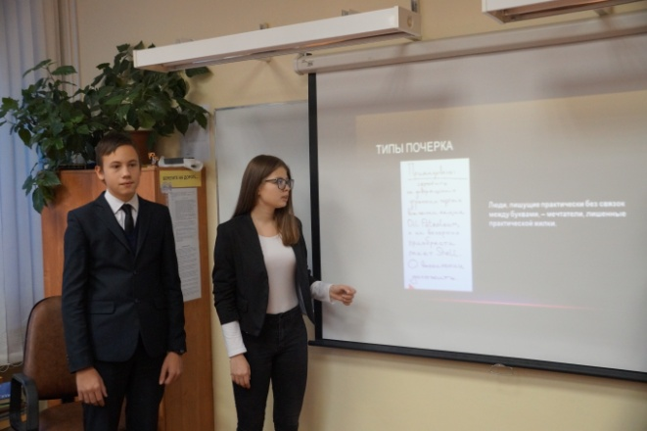
Программа развития кабинета предполагает формирование ключевых компетенций средствами кабинета и воспитание современной гармонично развитой творческой личности.
Программа развития кабинета призвана:
делать процесс воспитания и обучения не только познавательным, но и увлекательным, интересным, творческим;
развивать стремление к дальнейшему образованию и самообразованию;
стимулировать интерес к изучению русского
языка, отечественной и зарубежной литературы,
культурного наследия родного края;
вовлекать учащихся в подготовку и организацию
внеклассных и воспитательных мероприятий;
прививать интерес к работе с книгой;
донести до учащихся книги Ф. Абрамова,
актуальные для современных читателей.

Slide 14
Участие в инновационной деятельности:
использование информационных компьютерных технологий в изучении гуманитарных дисциплин;
руководство научно-исследовательской деятельностью обучающихся;
работа с детьми, имеющими повышенные интеллектуальные способности (подготовка к олимпиадам, научно-практическим конференциям и т.д.) в рамках программы «Одаренные дети»;
разработка новых методов диагностики качества образования в условиях; дифференцированного подхода к обучению (составление разноуровневых заданий, карточек, тестов);
использование новейших педтехнологий ( «Дебаты», «Кейс», «Ментальная карта», «Квест» и др.) в организации уроков и внеклассной работы;
участие в реализации регионального Проекта «Чтение детей и взрослых: книга и развитие личности».

Slide 15
Наши достижения
Результаты участия в городских олимпиадах
год | предмет | класс | ФИ ребенка | результат
2015 -2016 | русский язык | 7А | Королёв Владимир | призёр (рейтинг -2 место)
 | русский язык | 8Б | Черепанова Александра | призёр (рейтинг -3 место)
 | литература | 7А | Королёв Владимир | призёр (рейтинг -10 место)
2016 -2017 | дистанционная олимпиада по русскому языку | 5В | Свепарская Алёна | призёр (рейтинг -2 место)
 | дистанционная олимпиада по русскому языку | 5В | Михалёв Михаил | призёр (рейтинг -5 место
 | русский язык | 8А | Королёв Владимир | победитель

Slide 16
Рейтинг участия школьников в окружных, городских, региональных, международных конкурсах, конференциях, олимпиадах
2015 – 2016 г.г.
год | наименование | результаты
2015 | Всероссийская игра-конкурс « Русский медвежонок – языкознание для всех» | Свепарская Алёна, 5В Диплом I степени
 | Круглый стол «Актуальные вопросы русского языка и литературы в методическом аспекте» (ИФ и МК САФУ имени М. В. Ломоносова) | Жура Егор, 6 Б благодарность
 | Региональный детский конкурс художественных работ «Я рисую библиотеку» | Никулина Нина, 6 А Диплом I степени
 | Международный Детский литературно-художественный конкурс «Золотое пёрышко | Жура Егор, 6 Б сертификат
 | Городской конкурс «В волшебной пушкинской стране», номинация «И пробуждается поэзия во мне…» | Жура Егор, 6 Б Диплом I степени
 | V Международный конкурс учащихся и студентов «Юные таланты» | Жура Егор, 6Б Диплом I степени

Slide 17
год | наименование | результат
2015 | Всероссийская олимпиада «Звезда – Таланты на службе обороны и безопасности» по русскому языку | Бородавкина Дарья, Новикова Анастасия, Королёв Владимир, Кучерин Георгий, 6 класс, призёры II степени; Королёв Владимир - победитель в регионе.
 | YIII городской конкурс знатоков русского языка «Юный лингвист» | Черепанова Александра, 7 Б победитель
 | Городская литературная игра «Путешествие в Гринландию» | команда 6 классов 3 место
 | Городской конкурс иллюстраций к произведениям поэтов и писателей о Русском Севере «Север своей красотой венчает земной шар» (С. Писахов), номинация «Иллюстрация-пейзаж к художественному произведению» | Никулина Нина, 6 А победитель
 | Международная научно-практическая конференция «Будущее науки» (МИУ) | Жура Егор, 6Б лауреат II степени

Slide 18
год | наименование | результат
2016 | Городской конкурс юных чтецов «Живая классика» | Пономарёв Глеб, 7А, сертификат
 | Городской конкурс « В волшебной Пушкинской стране», номинации: « Читайте иногда мой свиток верный…» « Имя славное твоё веков грядущих достоянье» | Пономарёв Глеб, 7А Никулина Нина , 7А сертификат
 | Городской конкурс «Были и небыли С. Г. Писахова», номинация Литературный марафон «Сказываем сказки С. Г. Писахова» Пономарёв Глеб, 7А, 1 место | Пономарёв Глеб, 7А, 1 место
 | Открытая российская интернет-олимпиада по русскому языку для школьников « Зима, февраль 2016, русский язык»7 класс | Королёв Владимир, Кучерин Георгий, Мысова Арина,7А Дипломы II степени
 | IV Международная научно-практическая конференция «Мы — будущее науки» (МИУ) | Жура Егор 7 Б Диплом лауреата II степени за работу «Северный быт в произведениях Б. Шергина».
 | Городской фестиваль « Живое слово» (номинация « Грамотей», среди учащихся 7-8 классов) | Кучерин Георгий, 7А сертификат
 | Городской IX городской конкурс знатоков русского языка «Юный лингвист» | Черепанова Александра,8Б сертификат
 | Городской интеллектуальный марафон « Эрудит» (МБОУ Гимназия № 24) | Королёв Владимир,7А I место
 | Региональный заочный конкурс творческих работ обучающихся и их родителей, посвящённый Международному дню родного языка (сочинение « В мире лингвистической сказки») | Опарина Ольга, Вохтомина Софья, Михалёв Михаил, Хабарова Ксения, 5В сертификаты

Slide 19
год | наименование | результат
2016 | Многопрофильная инженерная олимпиада «Звезда – таланты на службе обороны и безопасности» по русскому языку | призёры II степени: Свепарская Алёна, 5В; Кучерин Георигий, Усынин Антон, 7А
 | Международная онлайн-олимпиада «Фоксфорда», Сезон III | Королёв Владимир, 7А диплом I степени
 | Литературная игра « Я- читатель» в рамках проекта «Чтение детей и взрослых: книга и развитие личности»: | команда 5-х классов I место команда - 7-х классов сертификаты команда 8-х классов III место
 | Городской фестиваль «Лики Поморья» (по творчеству С. Г. Писахова и Я. И. Лейцингера), номинация: конкурс презентаций « Известные люди земли Поморской» | Чешкова Анна 8Б Диплом «Особое мнение жюри»

Slide 20
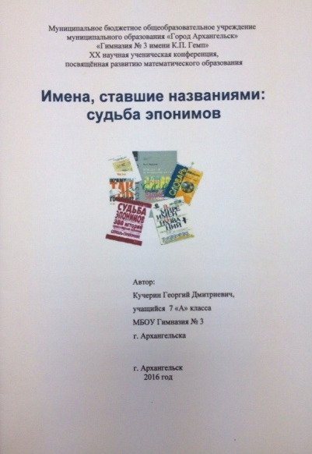
С целью распространения передового педагогического и ученического опыта были подготовлены к публикации следующие материалы:
1) Традиции северного быта на страницах рассказов Б. В. Шергина, Жура Е.,7Б класс, Сборник материалов IV международной научно-практической конференции « Мы – будущее науки», НОУ ВПО « Институт управления», 11 марта 2016 г., г. Архангельск.
2)Имена, ставшие названиями: судьба эпонимов, Кучерин Г., 7А класс, Сборник материалов IV международной научно-практической конференции
«Мы – будущее науки», НОУ ВПО « Институт управления»,
11 марта 2016 г., г. Архангельск.
3)Конспект урока по повести В. Железникова «Чучело»
(сайт АО ИОО ippk.arkh-edu.ru, 2015 г.)
4) «Функции имён собственных в произведениях Б. В. Шергина»
(Сборник материалов III международной научно-практической
конференции (НОУ ВПО « Институт управления»,
г. Архангельск, 2015 г.

Slide 21
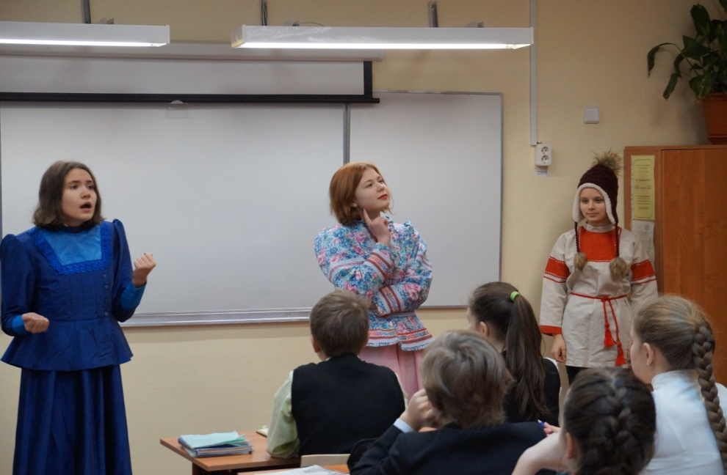
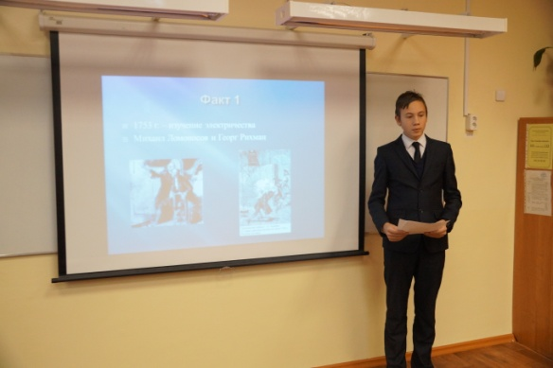
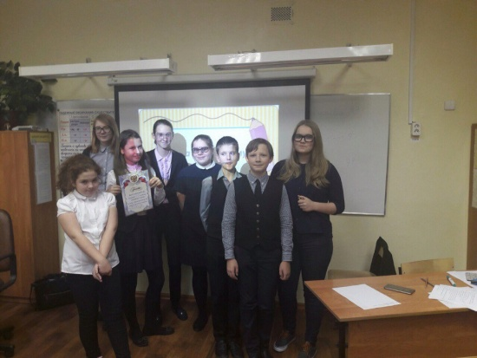
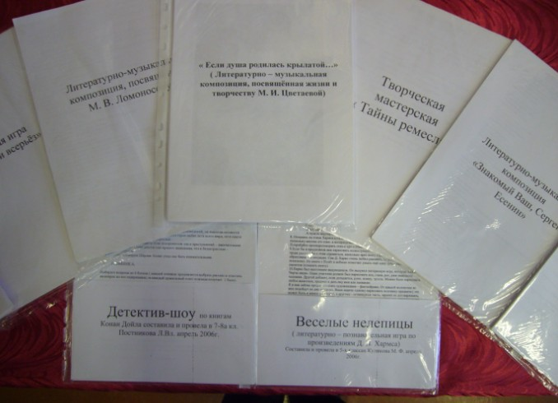
Наши традиции
Писаховские осенины
Ломоносовские дни
Неделя русского языка
Литературно –музыкальные композиции

Slide 22
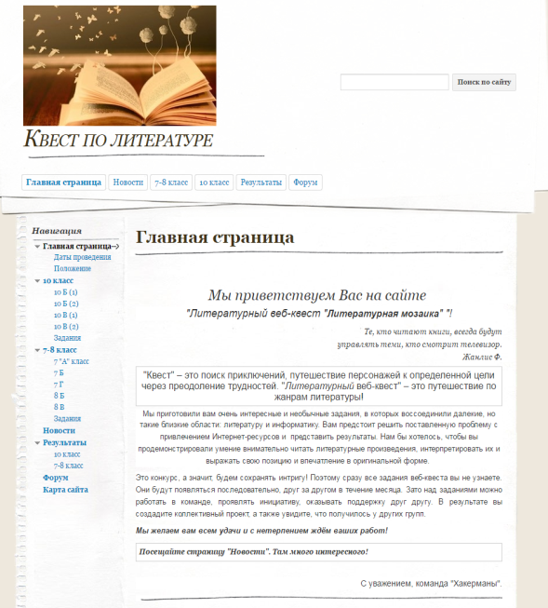
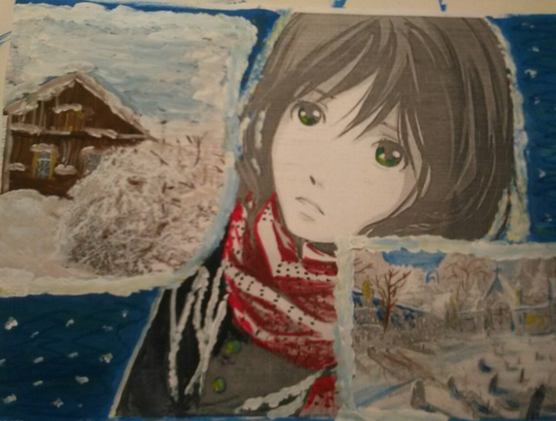
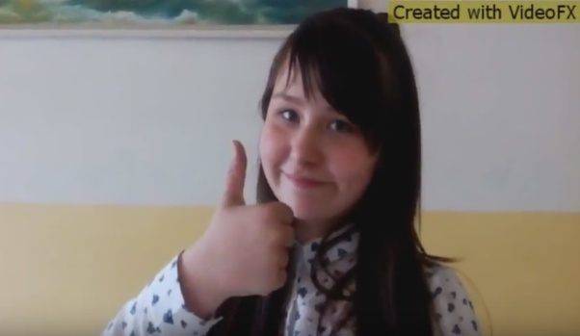
Современные технологии
Литературный веб-квест
Цель: поддержание устойчивого эмоционального
интереса к литературе, книге и чтению.
Целевая аудитория:
учащиеся 7-10 классов;
учителя литературы и информатики
-эмоциональный образ произведения
-словесный портрет героя
-рекламу
-рассказ о судьбе героя через 10 лет
-мнение о конкурсе в любом формате
создать и представить:
Жюри квеста- ученики 10 физико- математического класса.

Slide 23
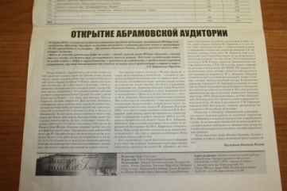
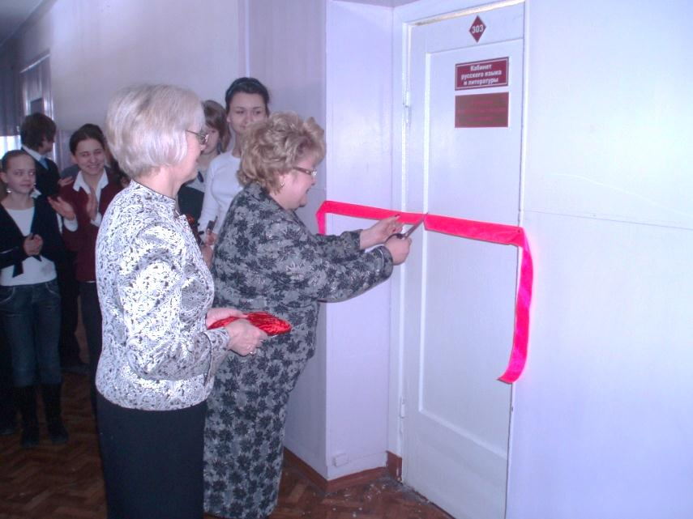
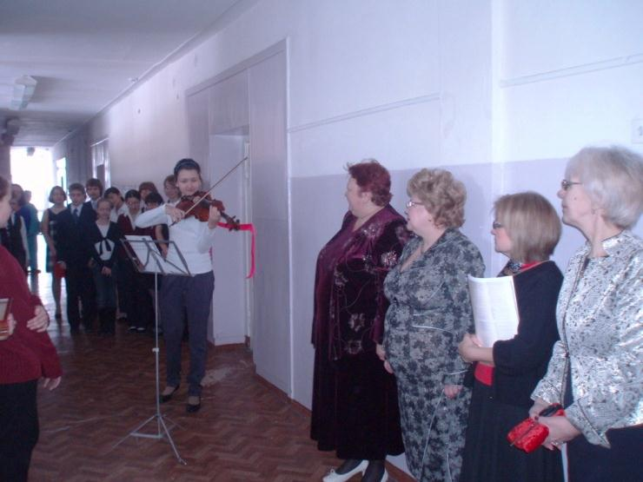
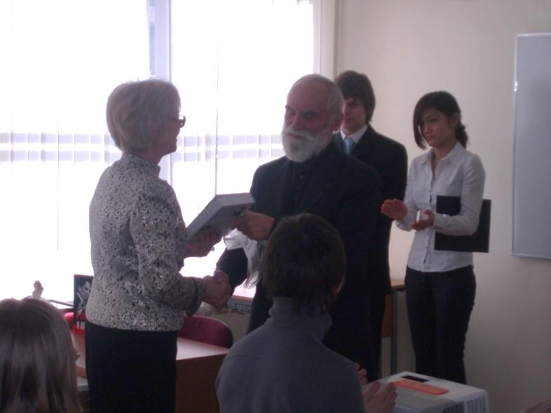
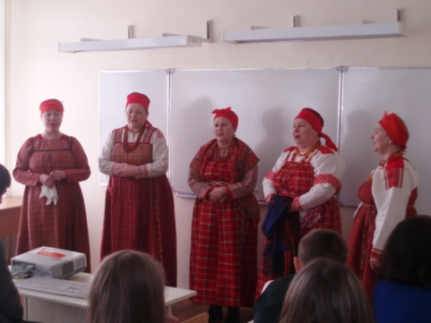
Абрамовская аудитория
Слово всегда было путеводной звездой человечества.
Словом создавалась культура, словом ковалась вера,
ковались идеалы.
Фёдор Абрамов
Год рождения – 2010
Цель создания – продвижение творческого наследия Ф. А. Абрамова.
У истоков создания – Вотчицева Ирина Николаевна, Ряхина Валентина Ивановна (учителя гуманитарной кафедры)
Школьная газета «Миг»

Slide 24
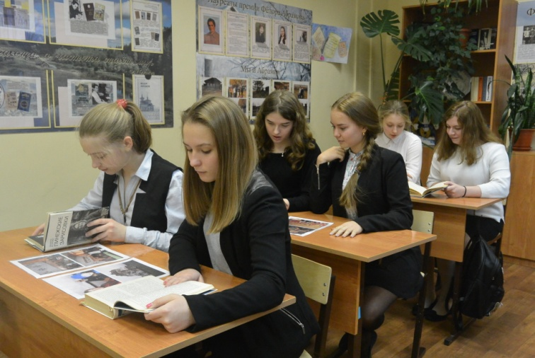
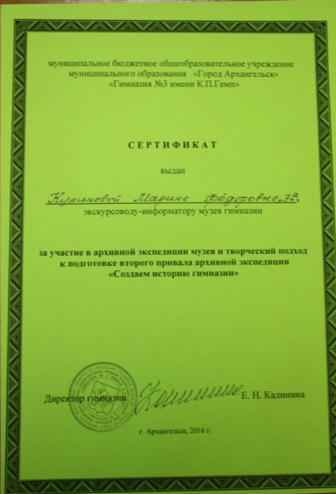
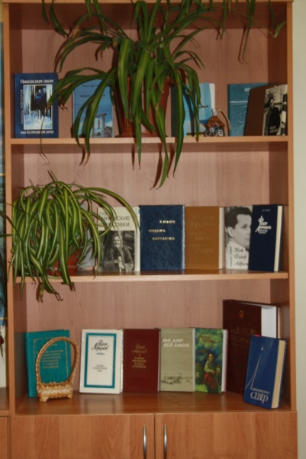
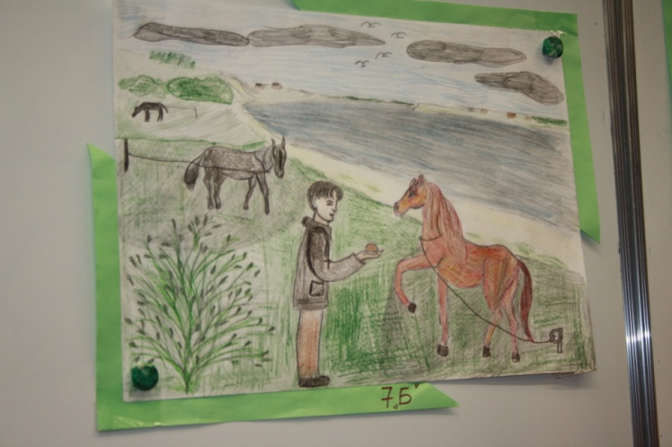
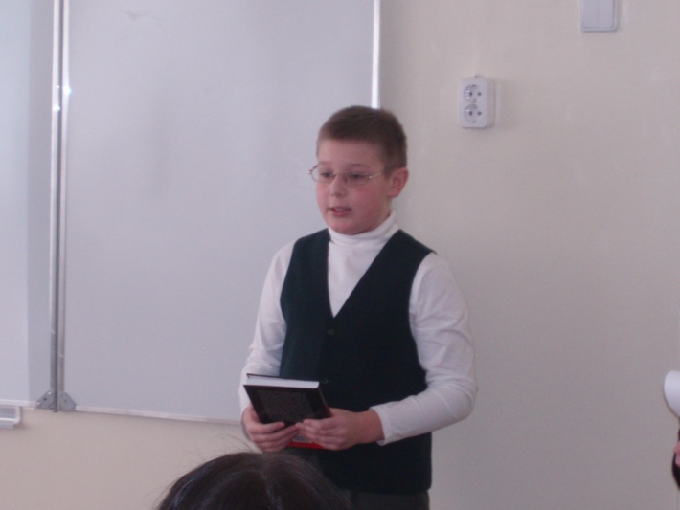
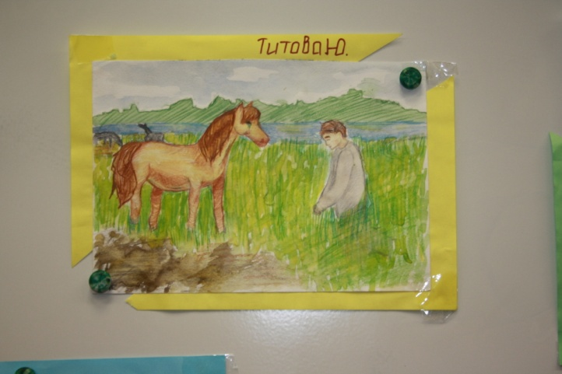
История с продолжением…
Сотрудничество с музейным объединение гимназии
«Историческая память».
Методическая копилка Абрамовских дней:
встречи с представителями пинежского землячества
экспедиции на родину Ф. Абрамова
тематические выставки книг
уроки внеклассного чтения
конкурс иллюстраций по произведениям Ф. Абрамова
интеллектуальный марафон «Знаешь ли ты?»
инсценировки
конкурс «Самый интересный урок о Ф. Абрамове»
конкурс юных поэтов «В краю белых ночей
и бескрайних лесов…»
конкурс знатоков жизни и творчества
Ф. Абрамова «Литературная азбука»

Slide 25
Встреча « Пинежские земляки»
Поморье… Родная, ни с чем не сравнимая земля отчич и дедич.
Ф. Абрамов
Зимний день на Севере прекрасен!
Ночи северные также хороши;
И народ, что крепок и отважен,
Всем известен широтой души.
Проба пера.
В. Жиркова, 10 Г класс

Slide 26
Экспозиция музея, посвящённая Ф. А. Абрамову
Год создания – 2013

Slide 27
Экспозиция музея, посвящённая Ф. А. Абрамову
Год создания – 2013 г.

Slide 28
Творчество Ф. Абрамова глазами наших учеников

Slide 29
Абрамовские стипендиаты
2008 г. – Маркова Светлана
2009 г. – Смирнова Наталья
2010 г. – Чеснокова София
2016 г.
Бахтина Марина, 11А
2016 г.
Заборцева Варвара, 11А
2016 г.
Собко Анна, 11Б

Slide 30
Научные ученические конференции
2015 г. – НУК, посвящённая К. П. Гемп
2016 г. - юбилейная конференция, посвящённая развитию математического образования

Slide 31
Транслирование педагогического опыта
открытый урок литературы по повести Л. Н. Толстого «Детство» в рамках курсов повышения квалификации « Современный урок русского языка и литературы» (АОИ ОО);
августовская конференция (секционное заседание « Создание системы работы с одарёнными детьми как условие развития современного образовательного пространства«);
методическая работа со студентами Института филологии и межкультурной коммуникации САФУ.

Slide 32
Сотрудничество с ОУ города
Инновационный проект «Успешное чтение» (с 2013 г.)
Региональный проект «Чтение детей и взрослых:
книга и развитие личности»(с 2016 г.)
Конкурс чтецов.
Творческий экспромт.

Slide 33
Сотрудничество с учреждениями культуры г. Архангельска
АОНБ имени А. Добролюбова
Библиотечный урок« Да, мы живём не забывая…»
Детская театральная студия «Щелкунчик» МБОУ ДОД «ЦДОД « Контакт».
Театральный экспромт
Всероссийская акция «Открой рот»
Конкурс чтения

Slide 34
Встречи с зарубежными делегациями
23 сентября 2016 г. - делегация из норвежского города
Вардё во главе с мэром города.

Slide 35
В помощь ученику

Slide 36
Наши достижения

